Slide 1
HTML căn bản

Slide 2
HTML căn bản
Giới thiệu HTML
HTML là ngôn ngữ của Hyper Text Markup Language
HTML là ngôn ngữ đánh dấu chuẩn để tạo các trang Web
HTML mô tả cấu trúc của trang web
Các thành phần cơ bản:
Mô tả <!DOCTYPE>
Tài liệu HTML
HTML Headings(Tiêu đề)
HTML Paragraphs(Đoạn văn bản)
HTML Links(Liên kết)
HTML Images
HTML Form

Slide 3
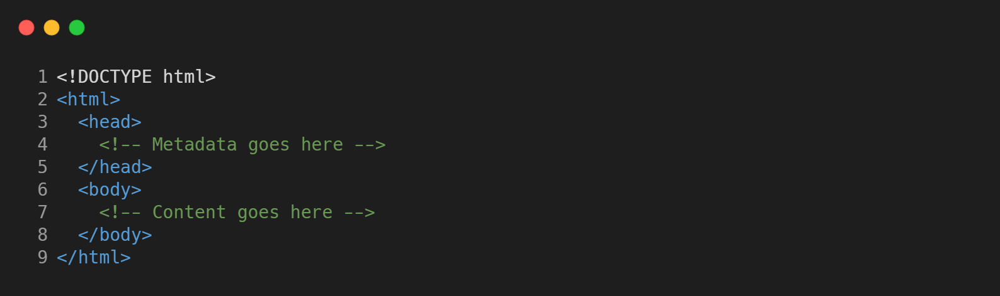
HTML căn bản
Cấu trúc HTML

Slide 4
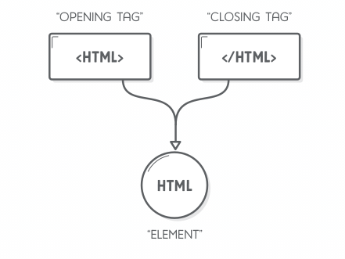
HTML căn bản
Cấu trúc HTML

Slide 5
HTML căn bản
Cấu trúc HTML
Cái này <!DOCTYPE html>mô tả đây là một tài liệu HTML5
Phần tử <html> là phần tử gốc của trang HTML
Phần tử <head>chứa thông tin meta về trang HTML
Phần tử <title> chứa tiêu đề của trang
Phần tử <body> định nghĩa phần thân của tài liệu và là phần chứa cho tất cả các nội dung hiển thị, chẳng hạn như tiêu đề, đoạn văn, hình ảnh, liên kết, bảng, danh sách…
Một phần tử HTML được xác định bởi thẻ bắt đầu, một số nội dung và thẻ kết thúc:
<tagname> Nội dung ở đây … </ tagname>
Một số phần tử HTML không có nội dung (như phần tử <br>). Các yếu tố này được gọi là các yếu tố trống. Các yếu tố trống không có thẻ kết thúc!
<br />, <hr>

Slide 6
HTML căn bản
Phần tử Head trong Html
Phần tử <head> là một thùng chứa siêu dữ liệu (dữ liệu về dữ liệu) và được đặt giữa thẻ <html>và thẻ <body>
Phần tử <title> xác định tiêu đề của tài liệu. Tiêu đề phải ở dạng văn bản và được hiển thị trong thanh tiêu đề của trình duyệt hoặc trong tab của trang.
Thẻ <title> là bắt buộc trong tài liệu HTML!
Phần tử <style> được sử dụng để xác định thông tin kiểu cho một trang HTML
Phần tử <link> xác định mối quan hệ giữa tài liệu hiện tại và tài nguyên bên ngoài
Thẻ <link> thường được sử dụng để liên kết với các style sheets bên ngoài
Phần tử <meta> thường được sử dụng để chỉ định bộ ký tự, mô tả trang, từ khóa, tác giả của tài liệu và cài đặt chế độ xem.
Phần tử <base> chỉ định URL cơ sở và / hoặc mục tiêu cho tất cả các URL tương đối trong một trang.
Thẻ <base> phải có an href hoặc thuộc tính đích hoặc cả hai.
Chỉ có thể có một phần tử <base> duy nhất trong tài liệu!

Slide 7
HTML căn bản
Phần tử trong Html
Gồm các phần tử (Element) cấu tạo nên nội dung của trang
Một phần tử HTML được xác định bởi thẻ bắt đầu, một số nội dung và thẻ kết thúc
Các phần tử HTML lồng nhau
Không bao giờ bỏ qua thẻ kết thúc
Phần tử rỗng
HTML không phân biệt chữ hoa chữ thường

Slide 8
HTML căn bản
Thuộc tính(Attributes) trong HTML
Tất cả các yếu tố HTML có thể có các thuộc tính
Thuộc tính href của <a> chỉ định URL của trang mà liên kết đi đến
Thuộc tính src của <img> chỉ định đường dẫn đến hình ảnh sẽ được hiển thị
Các thuộc tính width và height của <img> cung cấp thông tin kích thước cho hình ảnh
Thuộc tính alt của <img> cung cấp văn bản thay thế cho hình ảnh
Thuộc tính style được sử dụng để thêm kiểu vào một thành phần, chẳng hạn như màu sắc, phông chữ, kích thước và hơn thế nữa
Thuộc tính lang của thẻ <html> khai báo ngôn ngữ của trang Web
Thuộc tính title định nghĩa một số thông tin bổ sung về một yếu tố

Slide 9
HTML căn bản
Tiêu đề(Heading), Văn bản(Paragraphs) trong HTML
Các tiêu đề HTML được xác định bằng các thẻ <h1> đến <h6>
<h1> xác định tiêu đề quan trọng nhất. <h6> xác định tiêu đề ít quan trọng nhất.
Chỉ sử dụng các tiêu đề trong HTML cho các tiêu đề. Đừng sử dụng các tiêu đề để làm cho văn bản LỚN hoặc in đậm, làm cho giao diện toàn cụ không ra gì cả
Trình duyệt tự động thêm một số khoảng trắng (lề) trước và sau cho tiêu đề
Mỗi tiêu đề HTML có kích thước mặc định. Tuy nhiên, bạn có thể chỉ định kích thước cho bất kỳ tiêu đề nào bằng thuộc tính style

Slide 10
HTML căn bản
Tiêu đề(Heading), Văn bản(Paragraphs) trong HTML
Một đoạn văn luôn bắt đầu trên một dòng mới và thường là một khối văn bản.
Phần tử <p> HTML định nghĩa một đoạn
Một đoạn luôn bắt đầu trên một dòng mới và các trình duyệt sẽ tự động thêm một số khoảng trắng (lề) trước và sau một đoạn
Thẻ <hr> xác định ngắt theo chủ đề trong trang HTML và thường được hiển thị dưới dạng quy tắc ngang.
Phần tử HTML <br> xác định ngắt dòng
Phần tử <pre> HTML xác định văn bản được định dạng sẵn.

Slide 11
HTML căn bản
Định dạng văn bản trong HTML
<b> – Chữ in đậm
<strong> – Văn bản quan trọng
<i> – Văn bản in nghiêng
<em> – Văn bản nhấn mạnh
<mark> – Đã đánh dấu văn bản
<small> – Văn bản nhỏ hơn
<del> – Đã xóa văn bản
<ins> – Đã chèn văn bản
<sub> – Văn bản đăng ký
<sup> – Văn bản siêu mẫu

Slide 12
HTML căn bản
Định dạng văn bản trong HTML
Phần tử <b> HTML định nghĩa văn bản in đậm mà không có bất kỳ tầm quan trọng nào
Phần tử <strong> trong HTML xác định văn bản có tầm quan trọng mạnh mẽ. Nội dung bên trong thường được hiển thị in đậm
Thẻ <i> thường được sử dụng để chỉ thuật ngữ kỹ thuật, cụm từ từ ngôn ngữ khác, ý nghĩ, tên tàu
Phần tử <em> xác định văn bản nhấn mạnh. Nội dung bên trong thường được hiển thị bằng chữ nghiêng
Phần tử <small> định nghĩa văn bản nhỏ hơn
Phần tử <mark> xác định văn bản cần được đánh dấu hoặc tô sáng
Phần tử<del> phần tử xác định văn bản đã bị xóa khỏi một tài liệu. Các trình duyệt thường sẽ cho thấy một dòng thông qua văn bản đã xóa
Phần tử <ins> xác định văn bản đã được chèn vào tài liệu. Trình duyệt thường sẽ gạch chân văn bản được chèn

Slide 13
HTML căn bản
Liên kết(Link) trong HTML
Liên kết HTML là siêu liên kết.
Bạn có thể nhấp vào một liên kết và chuyển đến một tài liệu khác.
Khi bạn di chuyển chuột qua một liên kết, mũi tên chuột sẽ biến thành một bàn tay nhỏ
Thẻ <a> trong HTML xác định một siêu liên kết
Thuộc tính quan trọng nhất của phần tử <a> có thuộc tính href, cho biết đích đến của liên kết
Thuộc tính target chỉ định nơi mở tài liệu được liên kết
URL tuyệt đối so với URL tương đối
Sử dụng hình ảnh làm liên kết
Liên kết đến một địa chỉ email

Slide 14
HTML căn bản
Hình(Images) trong HTML
Thẻ <img> trong HTML được sử dụng để nhúng hình ảnh vào trang web
Hình ảnh không được chèn kỹ thuật vào một trang web; hình ảnh được liên kết đến các trang web. Thẻ <img> tạo không gian lưu cho hình ảnh được tham chiếu
Thẻ <img> là thẻ trống, nó chỉ chứa các thuộc tính và không có thẻ đóng
Thẻ <img> có hai thuộc tính bắt buộc:
src – Chỉ định đường dẫn đến hình ảnh
alt – Chỉ định văn bản thay thế cho hình ảnh
Các thuộc tính width, height và style đều hợp lệ trong HTML

Slide 15
HTML căn bản
Bảng – Tables trong HTML
Thẻ <table> dùng để tạo bảng trong HTML
Mỗi hàng trong bảng được xác định bằng thẻ <tr>. Mỗi tiêu đề bảng được xác định bằng thẻ <th>. Mỗi dữ liệu / ô của bảng được xác định bằng thẻ <td>
Theo mặc định, văn bản trong các phần tử <th> được in đậm và căn giữa
Theo mặc định, văn bản trong các phần tử <td> là thông thường và được căn trái
Để tạo một khoảng ô nhiều hơn một cột, hãy sử dụng thuộc tính colspan
Để tạo một ô kéo dài hơn một hàng, hãy sử dụng thuộc tính rowspan
Để thêm chú thích vào bảng, hãy sử dụng thẻ <caption>

Slide 16
HTML căn bản
Danh sách(List) trong HTML
Một danh sách không có thứ tự bắt đầu bằng thẻ <ul> . Mỗi mục danh sách bắt đầu bằng thẻ <li>
Danh sách được sắp xếp bắt đầu bằng thẻ <ol>. Mỗi mục danh sách bắt đầu bằng thẻ <li>
Một danh sách mô tả là một danh sách các item, với một mô tả của từng item.
Thẻ <dl> xác định danh sách mô tả, thẻ <dt> xác định thuật ngữ (tên) và thẻ <dd> mô tả từng thuật ngữ

Slide 17
HTML căn bản
Tìm hiểu về Form trong HTML
Phần tử<form> được sử dụng để tạo một biểu mẫu HTML để nhận đầu vào của người dùng
Các phần tử biểu mẫu(form) gồm các loại phần tử đầu vào khác nhau, như: text fields, checkboxes, radio buttons, submit buttons,..v.v
Trong phần tử Form bao gồm:
Text fields(Nơi nhập văn bản)
Phần tử <label> định nghĩa nhãn cho nhiều thành phần trong biểu mẫu(form)
Radio Buttons là các nút radio cho phép người dùng chọn MỘT trong số các lựa chọn có sẳn
Nút submit trong Form định nghĩa một nút để gửi dữ liệu của biểu mẫu(form) đến trình xử lý biểu mẫu(form)

Slide 18
HTML căn bản
Tìm hiểu về Form trong HTML
Thuộc tính của Form:
Thuộc tính action xác định hành động sẽ được thực hiện khi biểu mẫu được gửi
Thuộc tính target chỉ định nếu kết quả được gửi sẽ mở trong tab trình duyệt mới, khung(frame) hoặc trong cửa sổ hiện tại
Thuộc tính method chỉ định phương thức HTTP (GET hoặc POST) sẽ được sử dụng khi gửi dữ liệu biểu mẫu lên server.
Phương thức HTTP mặc định khi gửi dữ liệu biểu mẫu sẽ dùng GET
Luôn sử dụng POST nếu dữ liệu biểu mẫu chứa thông tin nhạy cảm hoặc thông tin cá nhân

Slide 19
HTML căn bản
Tìm hiểu về Form trong HTML
Ghi chú về GET:
Nối dữ liệu biểu mẫu vào URL theo cặp tên / giá trị
Độ dài của URL bị giới hạn (2048 ký tự)
Không bao giờ sử dụng GET để gửi dữ liệu nhạy cảm(như password)! (sẽ hiển thị trong URL)
Hữu ích cho việc gửi biểu mẫu trong đó người dùng muốn đánh dấu kết quả(bookmarked)
GET tốt hơn cho dữ liệu không an toàn, như chuỗi truy vấn trong Google
Ghi chú về POST:
POST không có giới hạn kích thước và có thể được sử dụng để gửi một lượng lớn dữ liệu.
Gửi mẫu với POST không thể được đánh dấu(bookmarked)

Slide 20
HTML căn bản
Chi tiết về các phần tử trong Form
<label>
<input>
<select>
<textarea>
<button>
<fieldset>
<legend>
<datalist>
<output>
<option>
<optgroup>

Slide 21
HTML căn bản
Các Input Types trong HTML
<input type="button">: định nghĩa một nút
<input type="checkbox">: định nghĩa một checkbox
<input type="color">: được sử dụng cho các trường đầu vào có chứa màu
<input type="date">: được sử dụng cho các trường đầu vào nên chứa một ngày
<input type="email">: được sử dụng cho các trường đầu vào có chứa địa chỉ email
<input type="file">: định nghĩa trường chọn tệp và nút “Browse” để tải tệp lên
<input type="hidden">: ẩn input ko cho hiển thị
<input type="number">: định nghĩa trường nhập số

Slide 22
HTML căn bản
Các Input Types trong HTML
<input type="password">: định nghĩa trường mật khẩu
<input type="radio">: định nghĩa một nút
<input type="range">: định nghĩa một điều khiển để nhập một số có giá trị chính xác không quan trọng (như điều khiển thanh trượt)
<input type="reset">: định nghĩa nút đặt lại sẽ đặt lại tất cả các giá trị biểu mẫu thành giá trị mặc định của chúng
<input type="submit">: radioxác định một nút để gửi dữ liệu biểu mẫu đến trình xử lý biểu mẫu
<input type="tel">: được sử dụng cho các trường đầu vào nên chứa số điện thoại
<input type="text">: định nghĩa trường nhập văn bản một dòng

Slide 23
HTML căn bản
Các thuộc tính trong input HTML
Thuộc tính value
Thuộc tính readonly
Thuốc tính disabled
Thuộc tính maxlength
Thuộc tính min vs max
Thuộc tính multiple
Thuộc tính placeholder
Thuộc tính required

Slide 24
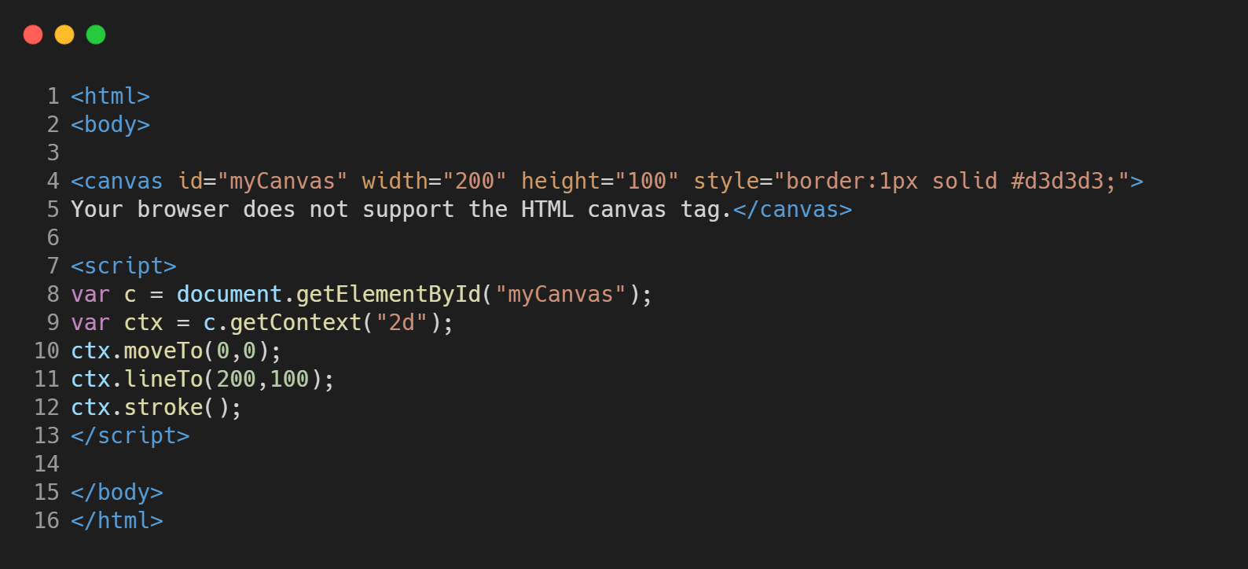
HTML căn bản
Tìm hiểu về canvas trong HTML
Phần tử <canvas> trong HTML được sử dụng để vẽ đồ họa, nhanh chóng, thông qua JavaScript
Phần tử <canvas> chỉ là một thùng chứa cho đồ họa. Bạn phải sử dụng JavaScript để thực sự vẽ đồ họa

Slide 25
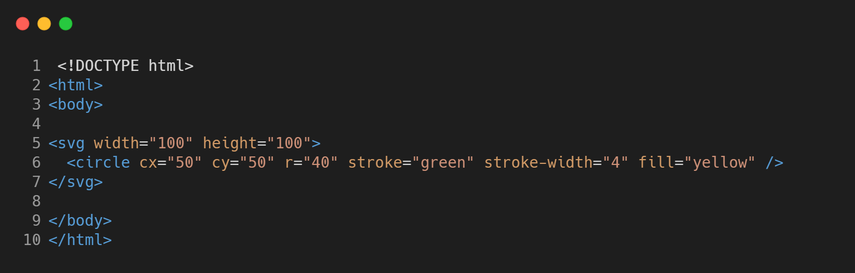
HTML căn bản
Tìm hiểu về SVG trong HTML
SVG là viết tắt của Đồ họa vectơ có thể mở rộng(Scalable Vector Graphics)
SVG được sử dụng để xác định đồ họa cho Web
Phần tử <svg> trong HTML là một thùng chứa cho đồ họa SVG.\
SVG có một số phương pháp để vẽ đường, hộp, vòng tròn, văn bản và hình ảnh đồ họa.

Slide 26
HTML căn bản
Tìm hiểu về Đa phương tiện(Media) trong HTML
Thêm video trên local vào trang web
Thêm video từ youtube vào trang web
Thêm mp3 vào trang web

Slide 27
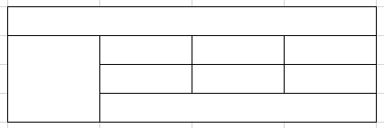
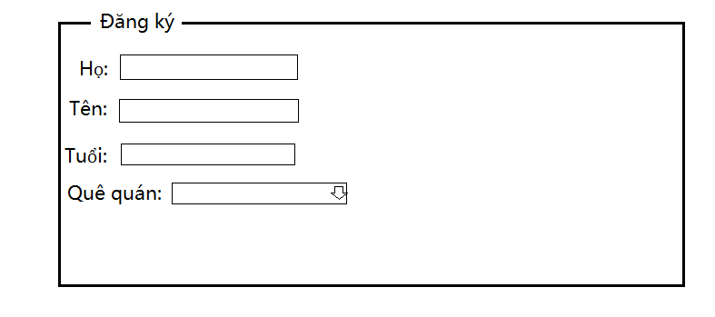
HTML căn bản
Bài tập

